Slide 1
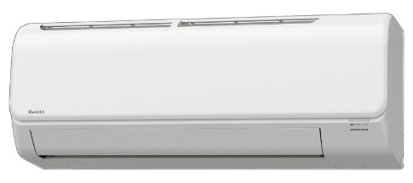
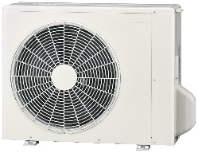
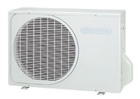
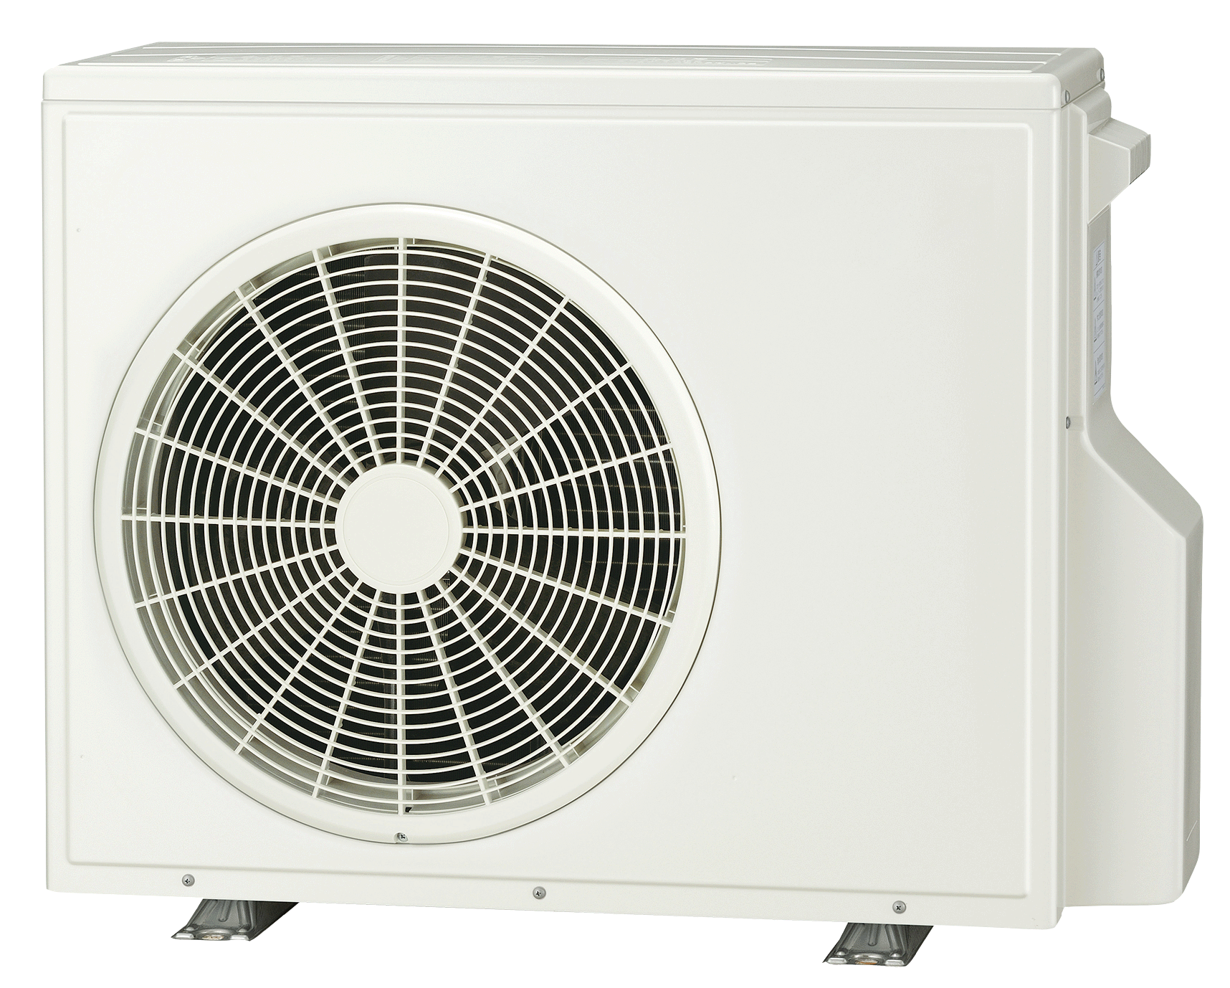
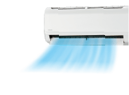
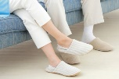
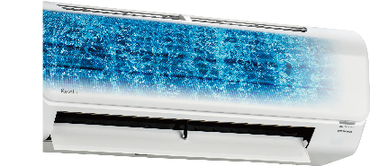
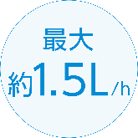
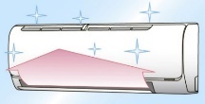
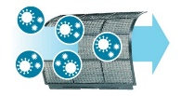
お手入れ簡単 基本機能充実
Relala BESERIES
22～28タイプ用
40タイプ用
56タイプ用
耐塩害仕様室外機
※
受注生産品
潮風によるサビ、腐食から室外機を長期間守ります。
室外送風モーター
室外基板
内外装部品
室外送風モーターを
耐塩害仕様に変更。
室外基板の防湿
コーティングを強化。
耐食性の高い板金や
ねじ等を使用。
●耐塩害仕様は日本冷凍空調工業会標準規格JRA9002に基づいています。
※受注生産品のため、納期におおよそ3ヶ月かかります。
ライト
アクアドロップ洗浄Lite
※１
※1 CSH-B28CREにおいて。
○画像はイメージです。
熱交換器に付着した汚れを、約1.5L/hの結露水で洗い流します。
洗浄後、温風で乾燥し快適な運転環境を作ります。
※3
クリアフィンコート搭載
フィンに汚れがつきにくい特殊コーティング。抗菌・防カビ処理 で菌を抑制します。
6 畳用
※2
※1～3 詳しくはカタログをご覧ください。
冷房時おもに
冷房時おもに
8 畳用
冷房時おもに
10 畳用
CSH-B22CRE (W)＊
（単相100V ）
CSH-B25CRE (W)＊
（単相100V ）
CSH-B28CRE (W)＊
（単相100V ）
★
★
★
低温暖房能力 2.8kW
低温暖房能力 3.3kW
低温暖房能力 3.6kW
希望小売価格 316,800 円（税抜288,000円）
希望小売価格 349,800 円（税抜318,000円）
希望小売価格 382,800 円（税抜348,000円）
\-----------
\-----------
\-----------
期間消費電力量
717kWh
目標年度
2027年
省エネ達成基準
87％
通年エネルギー
消費効率(APF)
期間消費電力量
815kWh
目標年度
2027年
省エネ達成基準
87％
通年エネルギー
消費効率(APF)
期間消費電力量
913kWh
目標年度
2027年
省エネ達成基準
87％
通年エネルギー
消費効率(APF)
5.8
5.8
5.8
畳数のめやす
能力
消費電力
畳数のめやす
能力
消費電力
畳数のめやす
能力
消費電力
冷房
6〜9畳
（10〜15㎡）
2.2kW
（0.8〜3.0kW）
580W
（165〜810W）
冷房
7〜10畳
（11〜17㎡）
2.5kW
（0.8〜3.2kW）
610W
（165〜840W）
冷房
8〜12畳
（13〜19㎡）
2.8kW
（0.8〜3.4kW）
675W
（165〜940W）
暖房
5〜6畳
（8〜10㎡）
2.2kW
（0.8〜3.9kW）
465W
（160〜1,075W）
暖房
6〜8畳
（10〜13㎡）
2.8kW
（0.8〜4.6kW）
620W
（160〜1,285W）
暖房
8〜10畳
（13〜16㎡）
3.6kW
（0.8〜5.0kW）
855W
（160〜1,485W）
〔室内機〕質量8.0kg 〔室外機〕質量18.5kg
14 畳用
〔室内機〕質量8.0kg 〔室外機〕質量22.0kg
18 畳用
〔室内機〕質量9.0kg 〔室外機〕質量23.0kg
冷房時おもに
冷房時おもに
●ご用命は当店へ
CSH-B40CRE (W)＊（単相100V ）
CSH-B40CR2E (W)＊（単相200V ）
CSH-B56CR2E (W)＊
（単相200V ）
★
★
低温暖房能力 5.1kW
低温暖房能力 6.3kW
希望小売価格 448,800 円（税抜408,000円）
希望小売価格 547,800 円（税抜498,000円）
\-----------
\-----------
期間消費電力量
1,455kWh
目標年度
2027年
省エネ達成基準
78％
通年エネルギー
消費効率(APF)
期間消費電力量
2,118kWh
目標年度
2027年
省エネ達成基準
79％
通年エネルギー
消費効率(APF)
5.2
能力
5.0
畳数のめやす
能力
消費電力
畳数のめやす
5.6kW
（0.7〜5.7kW）
消費電力
冷房
11〜17畳
（18〜28㎡）
4.0kW
（0.7〜4.2kW）
1,160W
（155～1,380W）
冷房
15〜23畳
（25〜39㎡）
1,895W
（155〜1,935W）
暖房
11〜14畳
（18〜23㎡）
5.0kW
(0.7～6.6kW）
1,385W
（150〜1,980W）
暖房
15〜18畳
（24〜30㎡）
6.7kW
（0.7〜8.7kW）
1,960W
（150〜2,860W）
＊室内機と室外機のセット型式です。
★外気温2℃時。暖房を重視する時のめやすになります。
○記載している価格は全て税込み価格です。
〔室内機〕質量9.0kg 〔室外機〕B40CRE:質量34.0kg B40CR2E:質量33.5kg
〔室内機〕質量9.0kg 〔室外機〕質量42.0kg

